Slide 1
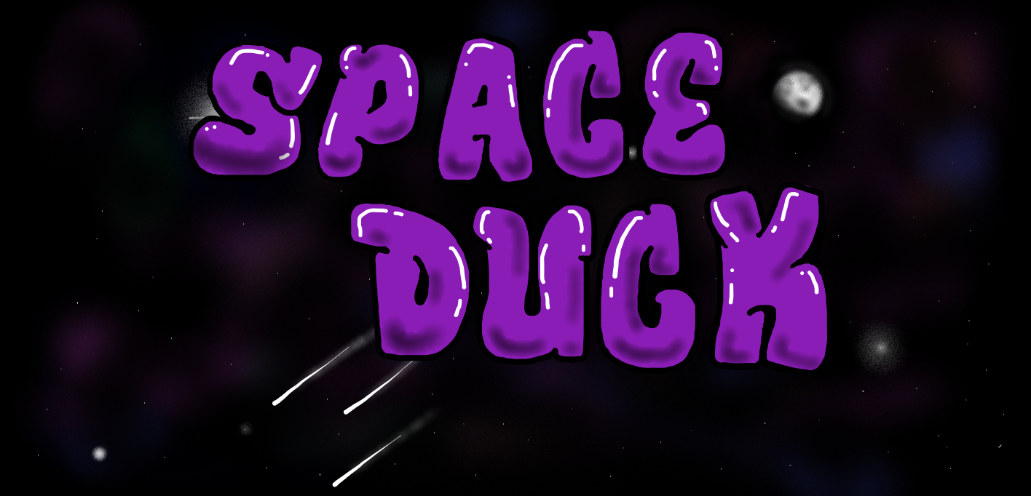

Slide 2
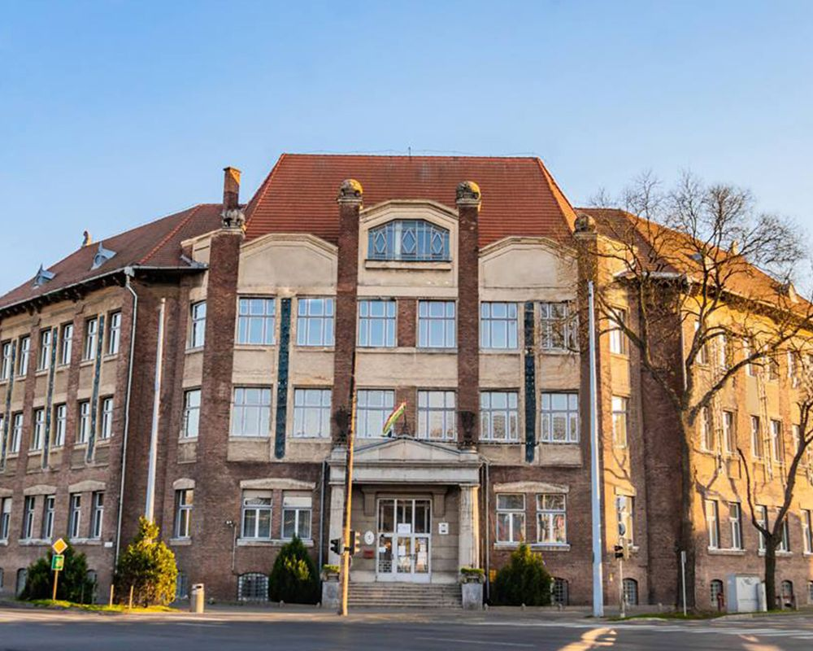

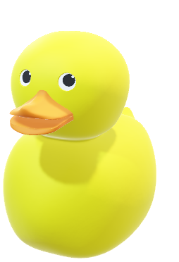
Bemutatkozás:
Debreceni SZC Mechwart
Szoftverfejlesztők
Kacsa
Campus fesztivál

Slide 3
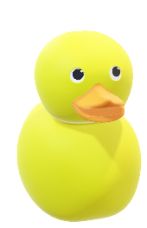
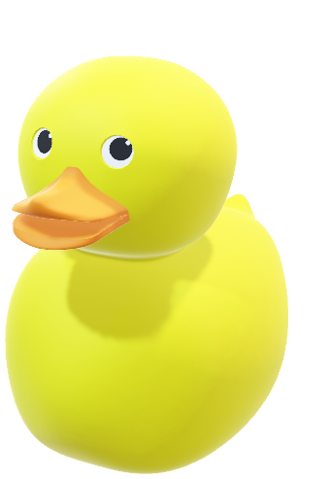
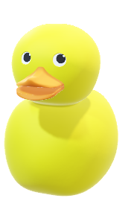
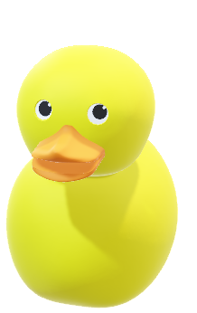
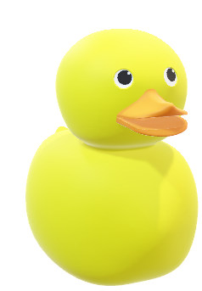
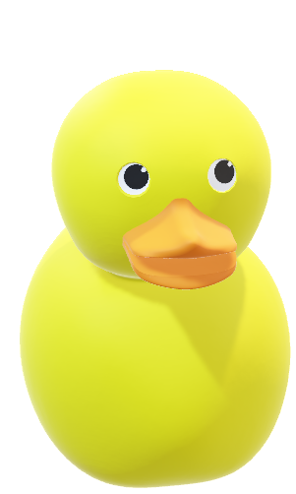
Bemutatkozás:
Csapattagok:
Arany Zoltán
Herczeg Ákos
Szanics Ferenc
Tasi Dóra
Bura Zalán
Mentor:
Miglász Dániel

Slide 4
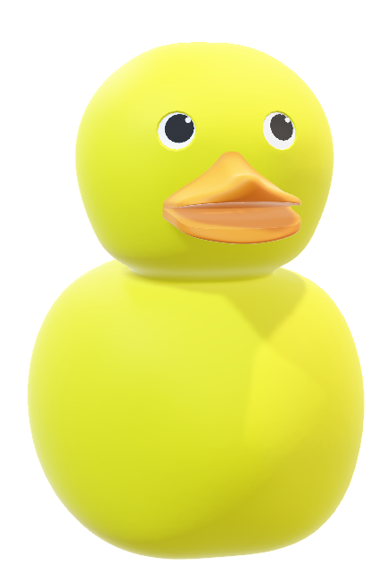
Projektünk sztorija:
Love story
Kacsa
Űrhajóvonat
Hiba
Ismeretlen bolygó
Mentőakció

Slide 5
Tervek, mérföldkövek
Basic dolgok pl.: mozgás, fizika, képregény, vonat, tutorial
Main game elkészítése, 2D/3D elemek pl.: ércek, felszerelés, kacsa, vonatűrhajó
Main game készítése, finom hangolása (hibák, tesztek)
November
December
Január

Slide 6
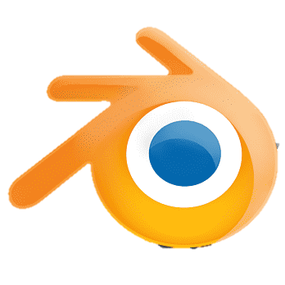
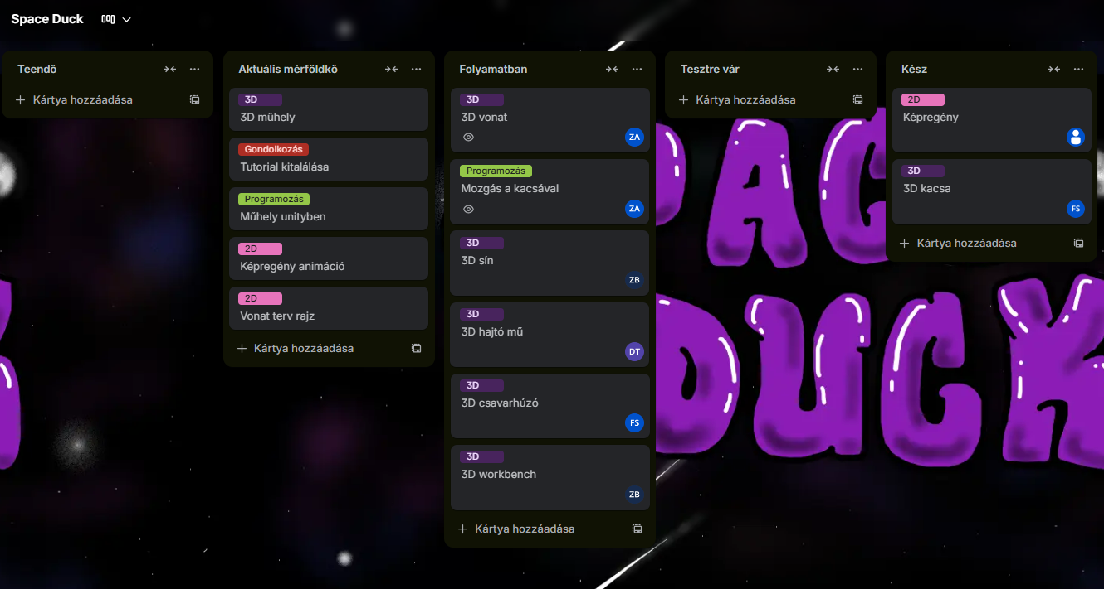

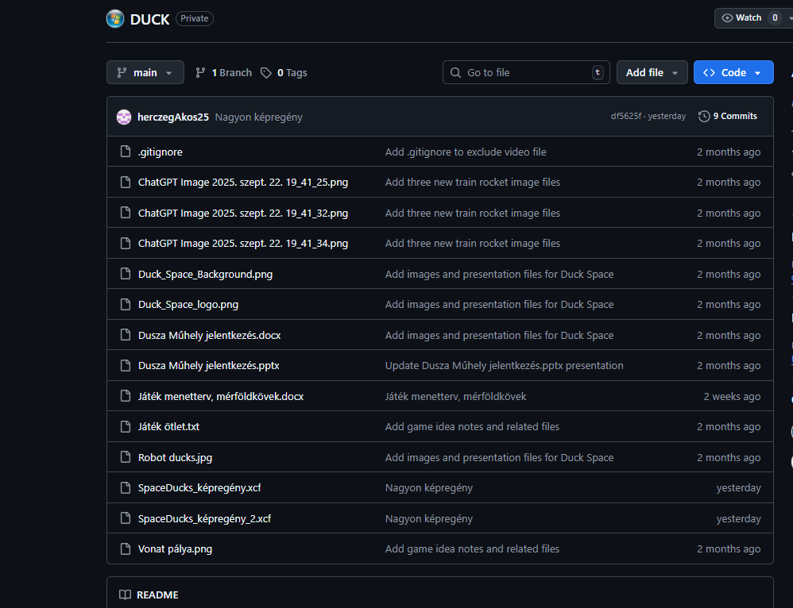





Fejlesztői eszközök:
Blender
Unity
Visual Studio 2022
Gimp
Trello
Discord
Github

Slide 7
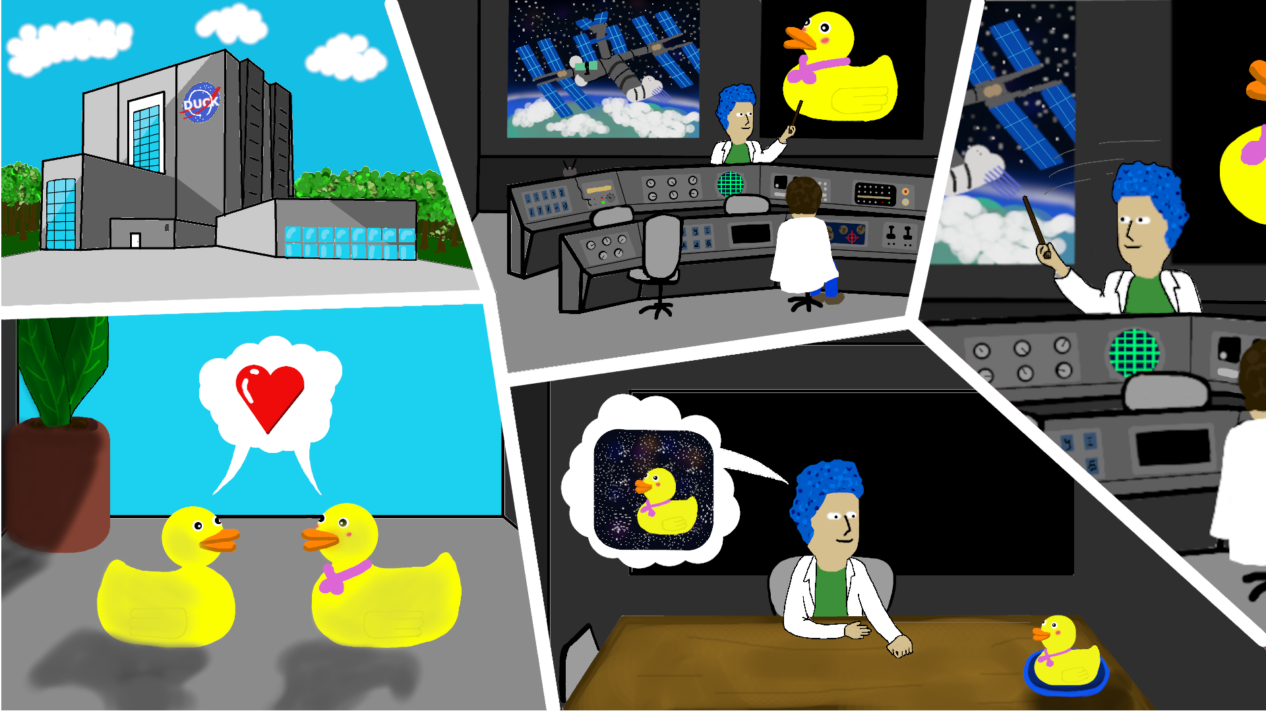
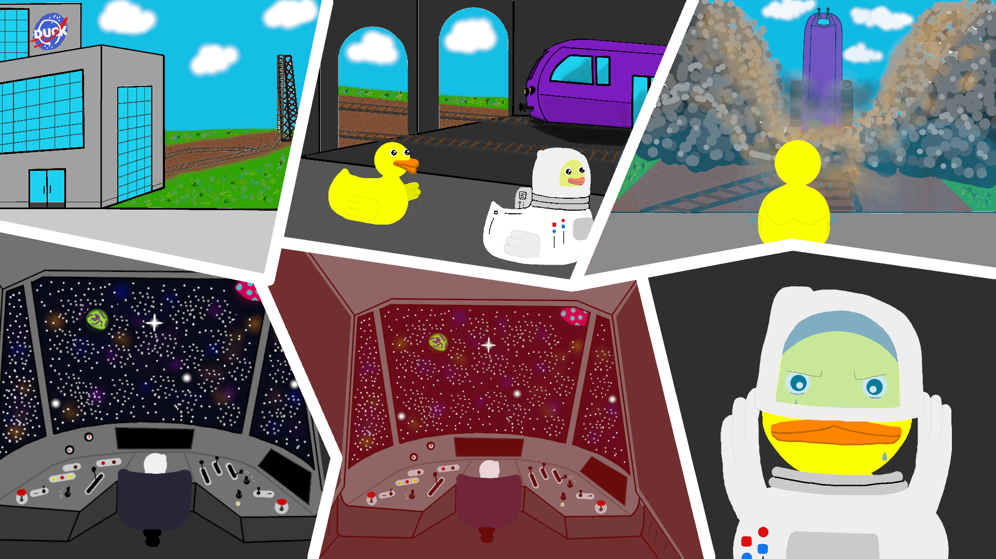
Eddigi eredmények:
Fejlesztői környezetek:

Slide 8
Eddigi eredmények:

Slide 9
Eddigi eredmények:

Slide 10
Eddigi eredmények:

Slide 11
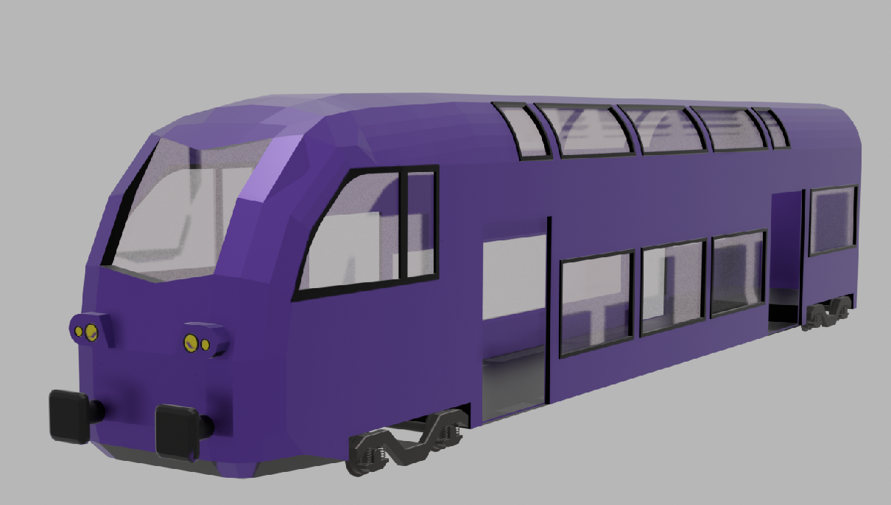
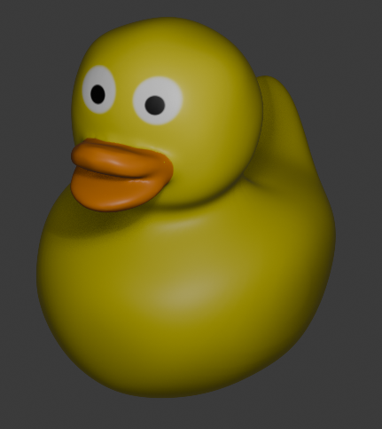
Eddigi eredmények:

Slide 12
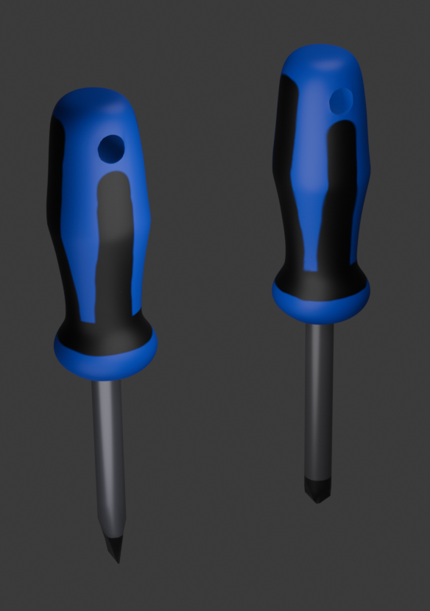
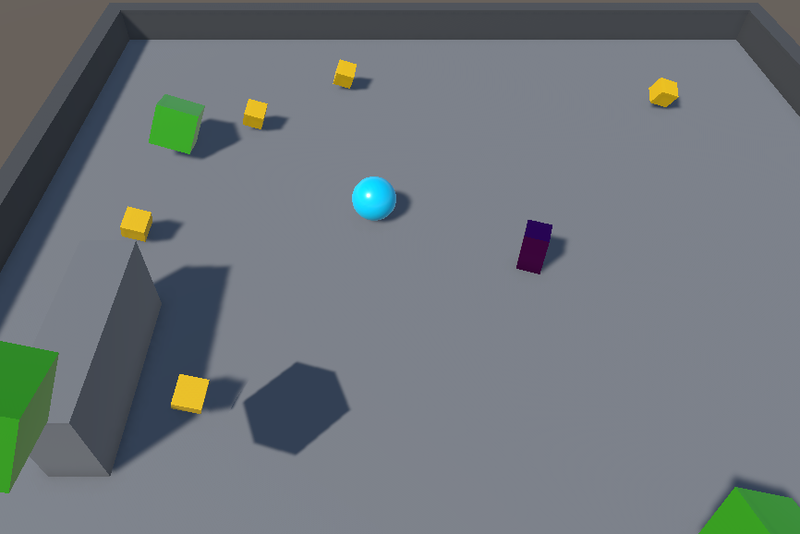
Eddigi eredmények:

Slide 13
Eddigi eredmények:

Slide 14
Köszönjük a figyelmet!

